Slide 1

KHOA HỌC TỰ NHIÊN 6

Slide 2

Quan sát video sau và trả lời câu hỏi:
Có phải tất cả các nguồn năng lượng đều tồn tại mãi mãi?
Khi khai thác và sử dụng năng lượng, chúng ta đã tác động đến môi trường như thế nào?
Notes:
Cho học sinh quan sát video “giới thiệu năng lượng tái tạo” và rút ra các nhận xét

Slide 3
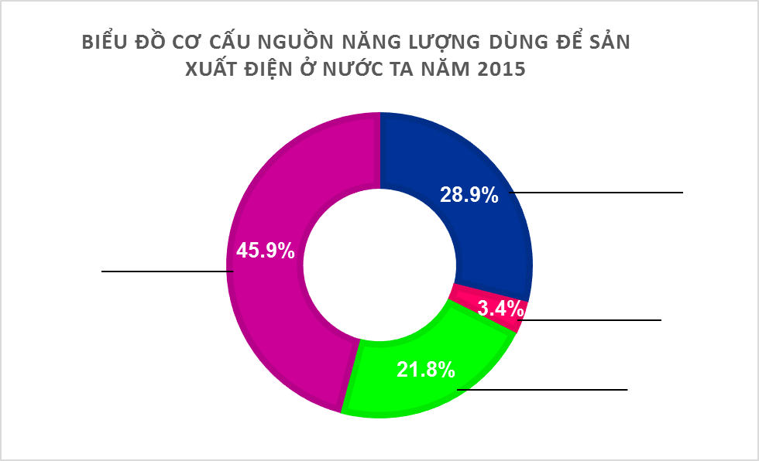
Nhiệt điện than
Năng lượng tái tạo
Nhiệt điện dầu
Nhiệt điện khí

Slide 4
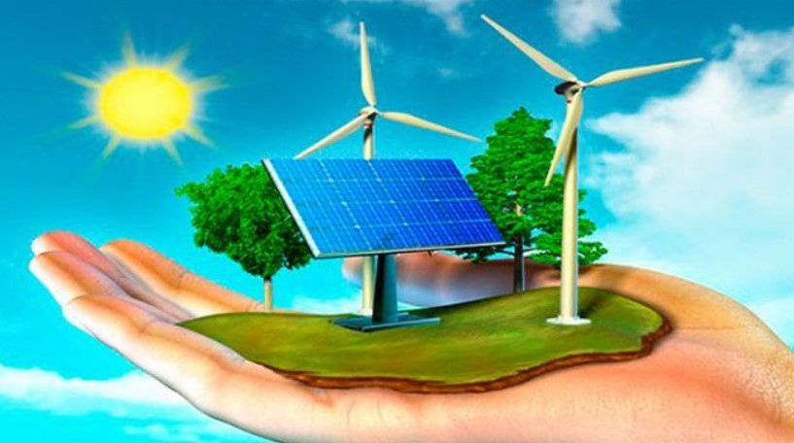
Tại sao chúng ta nên sử dụng năng lượng tái tạo?
Theo em, năng lượng tái tạo là gì?

Slide 5
BÀI 50
NĂNG LƯỢNG TÁI TẠO

Slide 6
I/ Nguồn năng lượng trong tự nhiên
Nguồn năng lượng trong tự nhiên có mấy loại? Đó là những loại nào?
Nguồn năng lượng tái tạo
Nguồn năng lượng không tái tạo

Slide 7
I/ Nguồn năng lượng trong tự nhiên
NGUỒN NĂNG LƯỢNG TRONG TỰ NHIÊN
Nguồn năng lượng tái tạo là nguồn năng lượng có sẵn trong thiên nhiên, liên tục được bổ sung qua các quá trình.
Nguồn năng lượng không tái tạo phải mất hàng triệu đến hàng trăm triệu năm để hình thành và không thể bổ sung nhanh nên sẽ cạn kiệt trong tương lai.

Slide 8
Em hãy kể tên một số nguồn năng lượng tái tạo và nguồn năng lượng không tái tạo ?

Slide 9

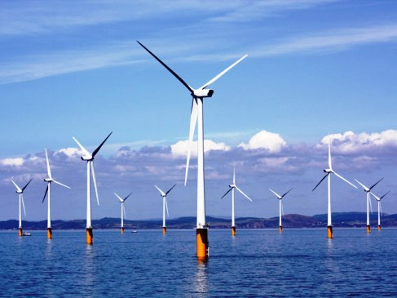
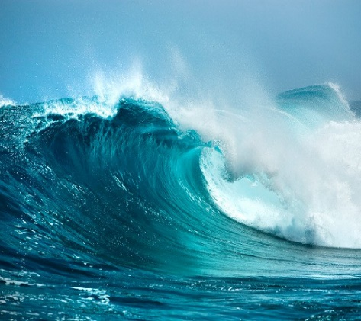
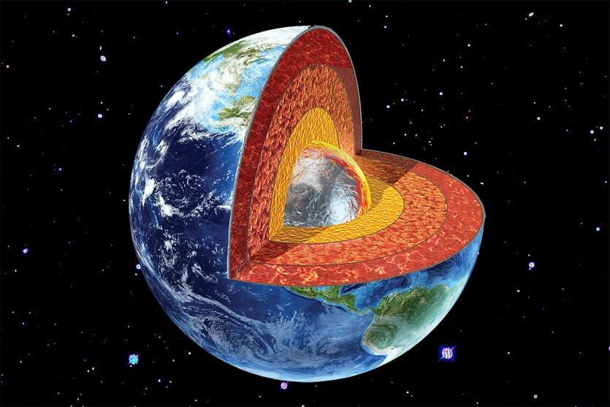
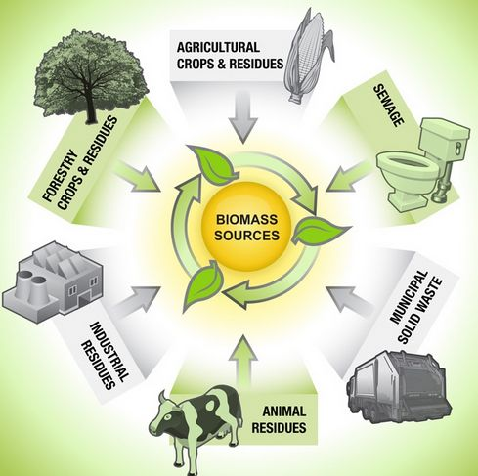
NGUỒN NĂNG LƯỢNG TÁI TẠO
Mặt Trời
Gió
Nước
Địa nhiệt
Sinh khối

Slide 10
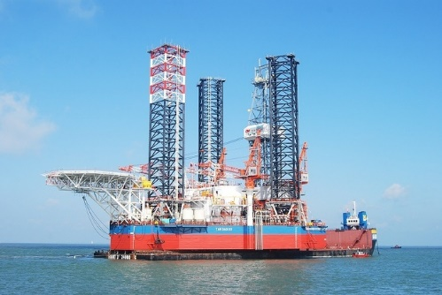
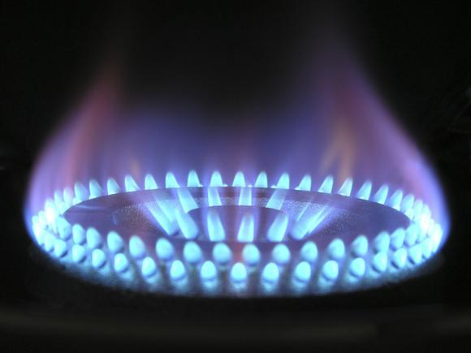
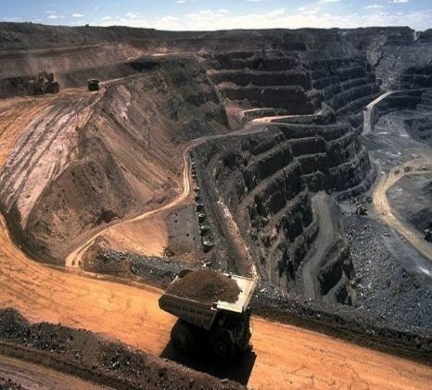
NGUỒN NĂNG LƯỢNG KHÔNG TÁI TẠO
Dầu mỏ
Khí tự nhiên
235
u
URANI
Than đá
Urani

Slide 11
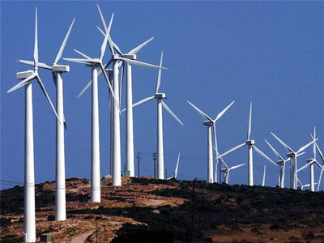
NGUỒN NĂNG LƯỢNG TÁI TẠO
Năng lượng gió là động năng của không khí di chuyển trong bầu khí quyển trái đất.
Một số nước điển hình sử dụng năng lượng gió như: Hà Lan, Tây Ban Nha, Mexico,…

Slide 12
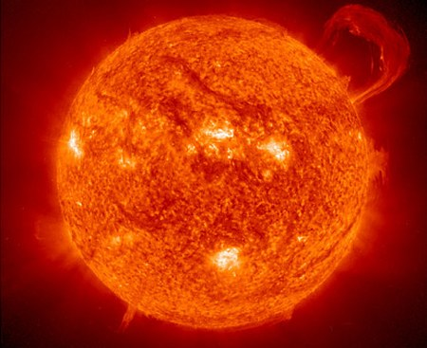
Năng lượng mặt trời
- Năng lượng Mặt Trời: bức xạ ánh sáng và nhiệt từ mặt trời tỏa ra

Slide 13
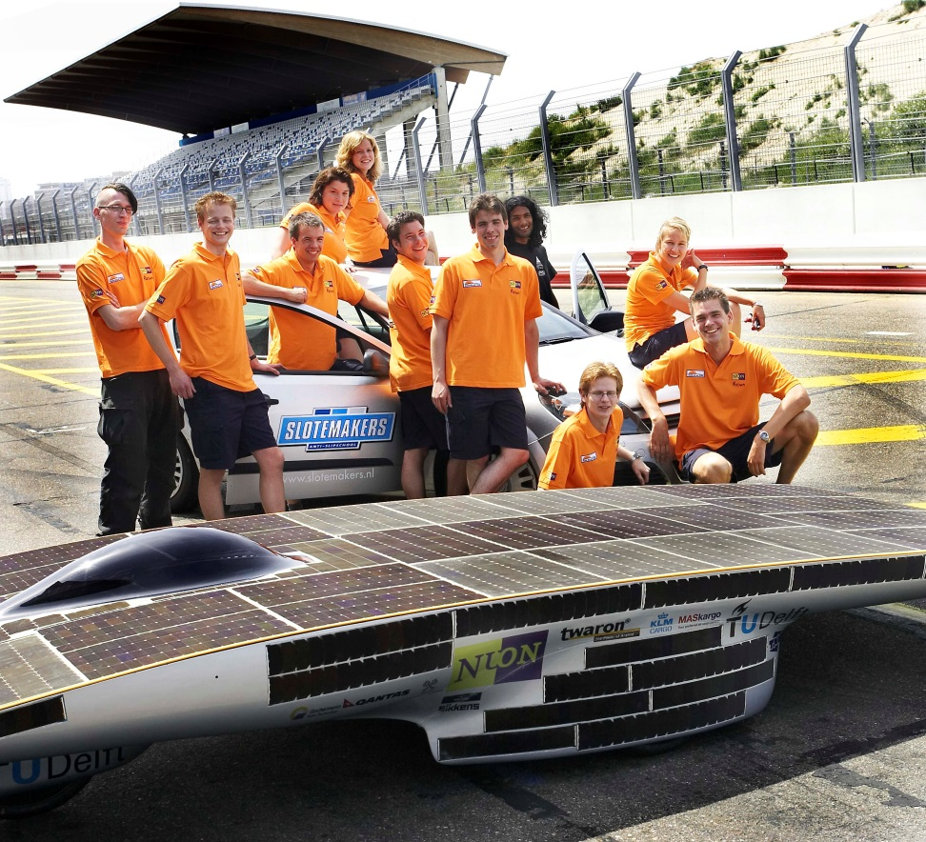
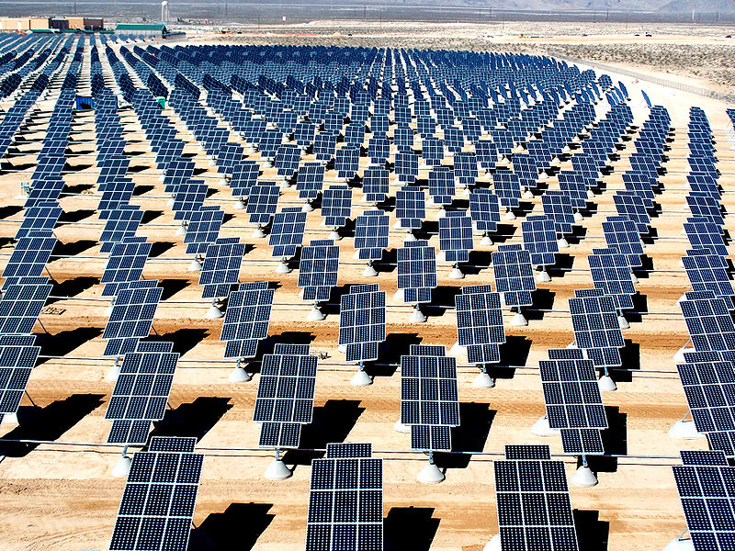
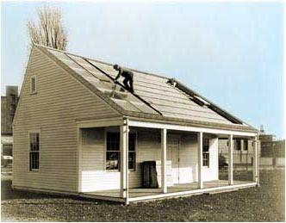
NĂNG LƯỢNG MẶT TRỜI
Nhà máy điện Mặt trời Nellis ở Hoa Kỳ
Xe chạy bằng năng lượng mặt trời ở Úc
Ngôi nhà dùng năng lượng mặt trời sưởi ấm quanh năm ở Hòa Kỳ vào năm 1939

Slide 14
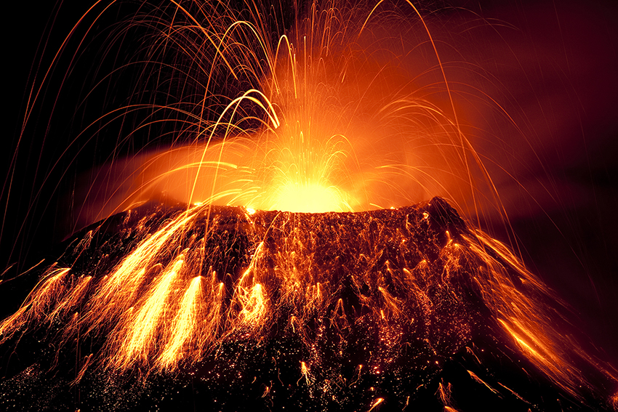
NĂNG LƯỢNG ĐỊA NHIỆT

Slide 15
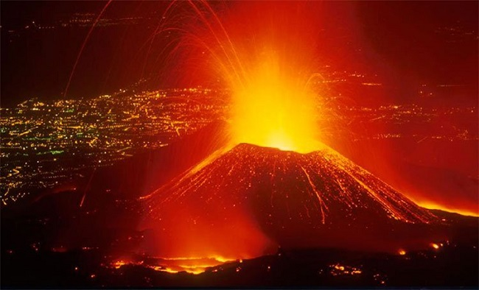
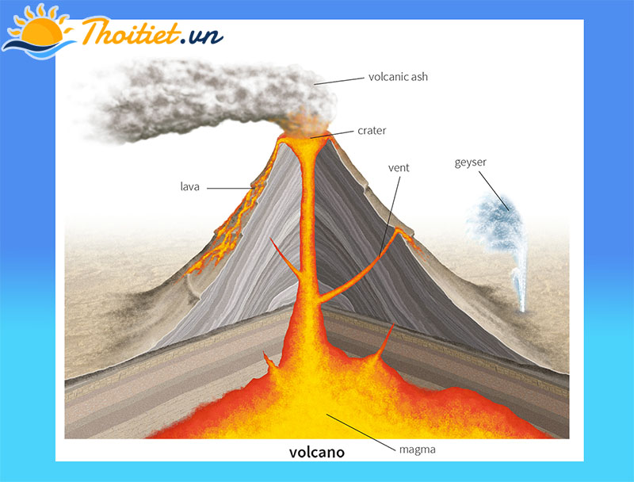
Năng lượng địa nhiệt là năng lượng được tách ra từ nhiệt trong lòng Trái Đất. Năng lượng này có nguồn gốc từ sự hình thành ban đầu của hành tinh, từ hoạt động phân hủy phóng xạ của các khoáng vật, và từ năng lượng mặt trời được hấp thụ tại bề mặt Trái Đất

Slide 16
NĂNG LƯỢNG THỦY TRIỀU
Năng lượng thủy triều hay điện thủy triều là lượng điện thu được từ năng lượng chứa trong khối nước chuyển động do thủy triều.

Slide 17
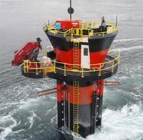
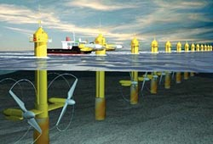
Theo ước tính, với công nghệ khai thác như hiện nay, hàng năm thế giới có thể sản xuất được trên dưới 450 tỷ kWh điện từ thủy triều, tương đương tổng lượng điện của 40 nhà máy điện hạt nhân lớn nhất hiện nay trên toàn cầu.
Pháp, Mỹ … là những nước đi đầu về vấn đề này.

Slide 18
NĂNG LƯỢNG SINH KHỐI
Sinh khối là dạng vật liệu sinh học từ sự sống, hay gần đây là sinh vật sống, đa số là các cây trồng hay vật liệu có nguồn gốc từ thực vật.

Slide 19
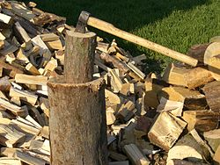
Năng lượng sinh khối có thể dùng trực tiếp, gián tiếp một lần hay chuyển thành dạng năng lượng khác như nhiên liệu sinh học. Sinh khối có thể chuyển thành năng lượng theo ba cách: chuyển đổi nhiệt, chuyển đổi hóa học, chuyển đổi sinh hóa.

Slide 20
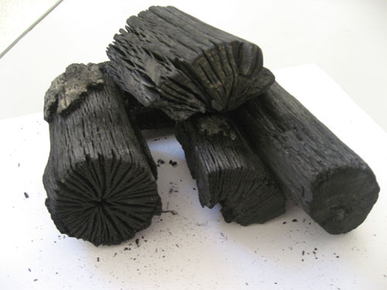
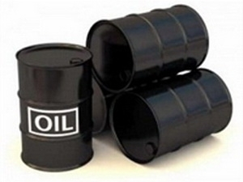
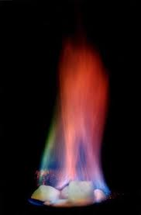
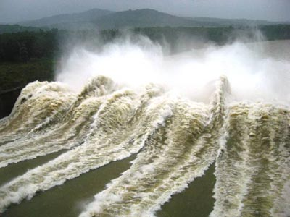
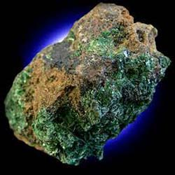
Nguồn năng lượng không tái tạo

Slide 21
Than đá là một loại nhiên liệu hóa thạch được hình thành ở các hệ sinh thái đầm lầy nơi xác thực vật được nước và bùn lưu giữ không bị ôxi hóa và phân hủy bởi sinh vật.
- Ứng dụng: làm chất đốt, sưởi ấm, dược phẩm, chất dẻo, sợi nhân tạo .…
- Tác hại: thải ra nhiều bụi, tro và những khí có hiệu ứng nhà kính, đặc biệt khí dioxyd carbon

Slide 22
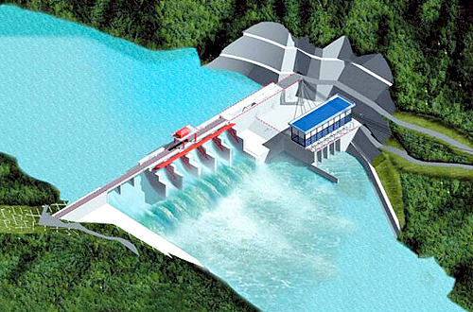
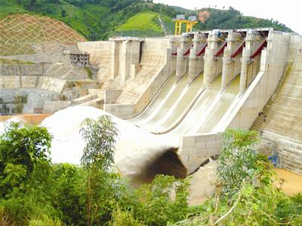
Thủy năng: năng lượng nói chung nhận được từ lực hoặc năng lượng của dòng nước, dùng để sử dụng vào những mục đích có lợi.

Slide 23
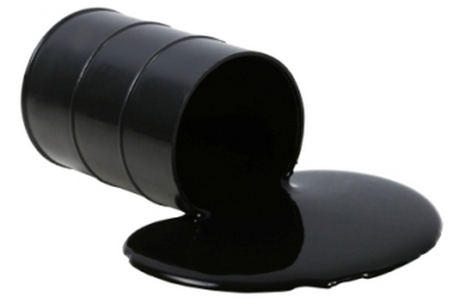
        Dầu mỏ hay dầu thô là một chất lỏng sánh đặc màu nâu hoặc ngả lục

Slide 24
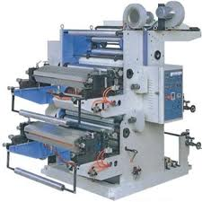
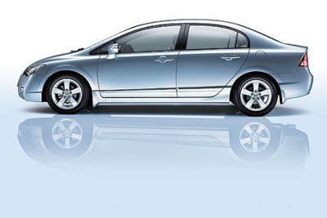
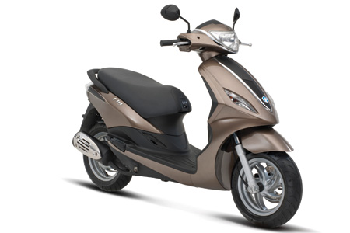
Dầu mỏ là một trong những nhiên liệu quan trọng nhất của xã hội hiện đại dùng để sản xuất điện và cũng là nhiên liệu của tất cả các phương tiện giao thông vận tải.

Slide 25
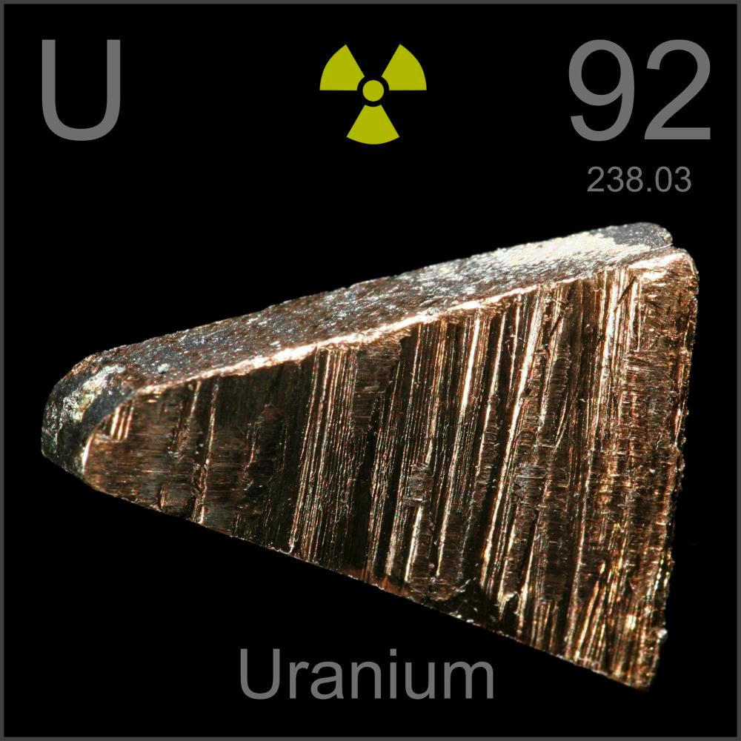
Urani là nguyên tố hóa học kim loại màu trắng thuộc nhóm Actini.
Ứng dụng: làm nhà máy điện hạt nhân, chế tạo bom trong chiến tranh
Tác hại: chất phóng xạ của nó làm biến đổi ADN cho mọi sinh vật. Điển hình là còn người

Slide 26
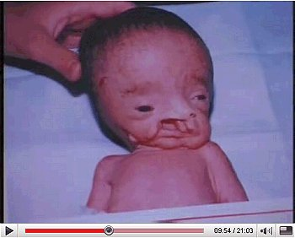
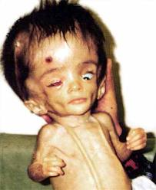
Hình ảnh trẻ em bị bị nhiễm phóng xạ

Slide 27
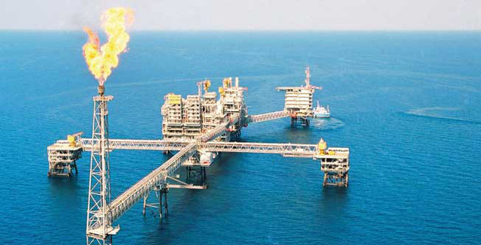
Khí thiên nhiên là hỗn hợp chất khí cháy được, bao gồm phần lớn là các hydrocarbon.

Slide 28
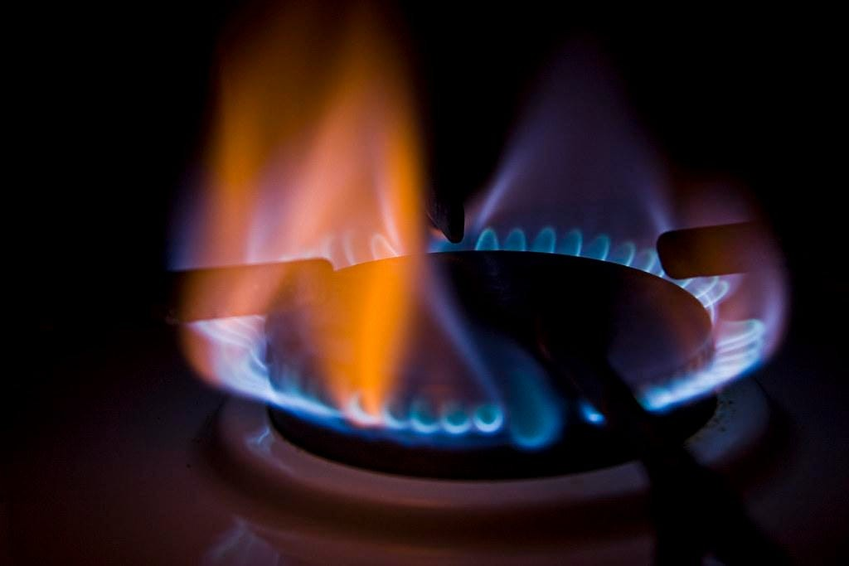
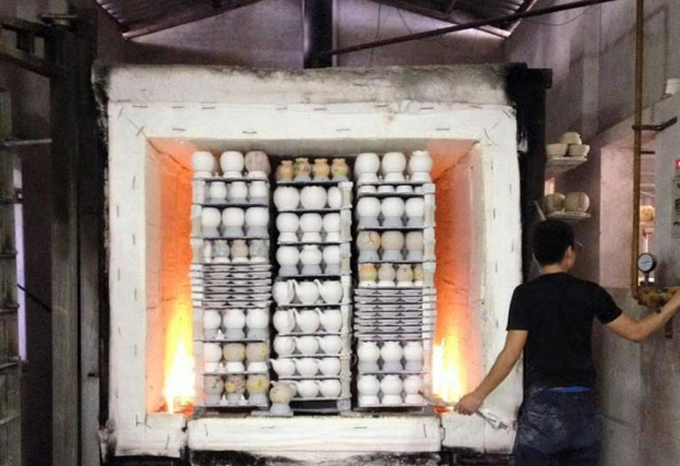
Khí thiên nhiên được sử dụng làm nhiên liệu và nguyên liệu đầu vào cho ngành chế biến hóa chất.
Và nó được sử dụng nhiều trong cuộc sống

Slide 29

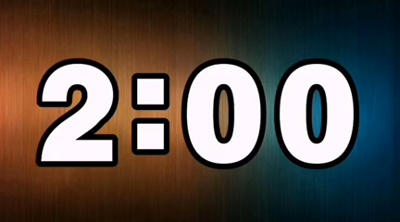
Học sinh làm việc theo cặp trong 2 phút:
Câu 1: Nêu những điểm khác nhau giữa nguồn năng lượng tái tạo và nguồn năng lượng không tái tạo?
Câu 2: Lấy ví dụ các dụng cụ có trong lớp học, đồ dùng trong gia đình hoạt động bằng năng lượng lấy từ nguồn năng lượng tái tạo hay nguồn năng lượng không tái tạo?

Slide 30
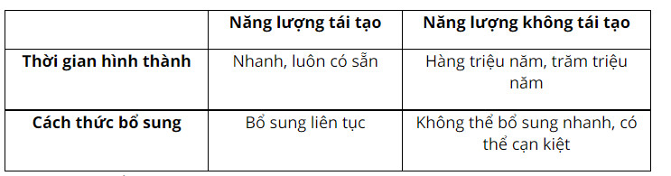
Câu 1: Nêu những điểm khác nhau giữa nguồn năng lượng tái tạo và nguồn năng lượng không tái tạo?

Slide 31
GHI NHỚ
NGUỒN NĂNG LƯỢNG TRONG TỰ NHIÊN
Nguồn năng lượng tái tạo là nguồn năng lượng có sẵn trong thiên nhiên, liên tục được bổ sung qua các quá trình.
Nguồn năng lượng không tái tạo phải mất hàng triệu đến hàng trăm triệu năm để hình thành và không thể bổ sung nhanh nên sẽ cạn kiệt trong tương lai.

Slide 32
Bài 50. NĂNG LƯỢNG TÁI TẠO
I. Nguồn năng lượng trong tự nhiên
- Nguồn năng lượng tái tạo là nguồn năng lượng có sẵn trong thiên nhiên, liên tục được bổ sung qua các quá trình.
- Nguồn năng lượng không tái tạo phải mất hàng triệu đến hàng trăm triệu năm để hình thành và không thể bổ sung nhanh nên sẽ cạn kiệt trong tương lai.

Slide 33
HƯỚNG DẪN VỀ NHÀ
Học bài theo nội dung đã ghi
 Về nhà:
1. Thế nào là nguồn năng lượng tái tạo, không tái tạo? Ví dụ
2. Đọc phần II. Nguồn năng lượng tái tạo
? Nêu ưu điểm và nhược điểm nguồn năng lượng tái tạo và không tái tạo

Slide 35
KHỞI ĐỘNG
1. Kể tên nguồn năng lượng tái tạo và nguồn năng lượng không tái tạo?
Nguồn năng lượng tái tạo: Mặt trời, năng lượng gió, năng lượng nước, năng lượng sinh khối, năng lượng địa nhiệt.
Nguồn năng lượng không tái tạo: Dầu, xăng, than, khí ga, Urani.

Slide 36

2. Nêu những điểm khác nhau giữa nguồn năng lượng tái tạo và nguồn năng lượng không tái tạo.
Nguồn năng lượng tái tạo là nguồn năng lượng có sẵn trong thiên nhiên, liên tục được bổ sung qua các quá trình.
Nguồn năng lượng không tái tạo phải mất hàng triệu đến hàng trăm triệu năm để hình thành và không thể bổ sung nhanh nên sẽ cạn kiệt trong tương lai.

Slide 37
BÀI 50
NĂNG LƯỢNG TÁI TẠO
I/ Nguồn năng lượng trong tự nhiên
II/ Nguồn năng lượng tái tạo

Slide 38
NGUỒN NĂNG LƯỢNG TÁI TẠO
I
II
III
IV
V
Năng lượng từ Mặt Trời
Năng lượng
từ gió
Năng lượng nước
Năng lượng
địa nhiệt
Năng lượng sinh khối

Slide 39
II/ Nguồn năng lượng tái tạo
1. Năng lượng từ mặt trời và năng lượng từ gió luôn có sẵn trong tự nhiên, được coi là vô hạn.
2. Năng lượng nước là năng lượng lấy từ sức chảy của dòng nước( như thủy triều, sông biển...)
3. Năng lượng địa nhiệt là năng lượng thu được từ sức nóng bên trong lõi trái đất( nhiệt tỏa ra từ giếng phun, suối nước nóng, núi lửa)
4. Năng lượng sinh khối là năng lượng thu được từ thực vật, gỗ, rơm, rác và chất thải.

Slide 40
Bài 50. NĂNG LƯỢNG TÁI TẠO
I. Nguồn năng lượng trong tự nhiên: bao gồm
- Nguồn năng lượng tái tạo: là nguồn năng lượng có sẵn trong thiên nhiên, liên tục được bổ sung qua các quá trình.
- Nguồn năng lượng không tái tạo: phải mất hàng triệu đến hàng trăm triệu năm để hình thành và không thể bổ sung nhanh nên sẽ cạn kiệt trong tương lai.
II. Nguồn năng lượng tái tạo
- Các nguồn năng lượng tái tạo bao gồm Mặt Trời, gió, nước, sinh khối, địa nhiệt…

Slide 41
ƯU ĐIỂM CỦA NGUỒN NĂNG LƯỢNG TÁI TẠO
1
Em hãy nêu ưu điểm của những nguồn năng lượng tái tạo?
Liên tục được bổ sung nhanh chóng và có sẵn để sử dụng.
2
Có thể sử dụng để tạo ra điện và nhiệt.
1
Ít tác động tiêu cực đến môi trường so với nhiên liệu hóa thạch.

Slide 42

VẬN DỤNG
Những nguồn năng lượng nào sau đây là năng lượng tái tạo: xăng, Mặt Trời, khí tự nhiên, gió.
Nguồn năng lượng tái tạo là: Mặt Trời, gió.

Slide 43
VẬN DỤNG
Các nhà khoa học dự đoán rằng đến năm 2100 sẽ không còn dầu và than trên Trái Đất. Cuộc sống của chúng ta sẽ thay đổi ra sao khi nguồn nhiên liệu này cạn kiệt?
Cuộc sống của chúng ta sẽ rất khó khăn khi nguồn tài nguyên dầu và than bị cạn kiệt.
Không còn nhiên liệu để phục vụ nhu cầu di chuyển và sinh hoạt.
Khi đó, con người cần tìm ra một nguồn năng lượng tái tạo mới.

Slide 44

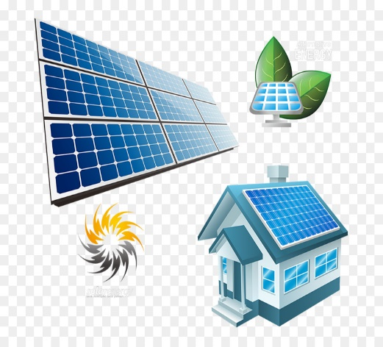
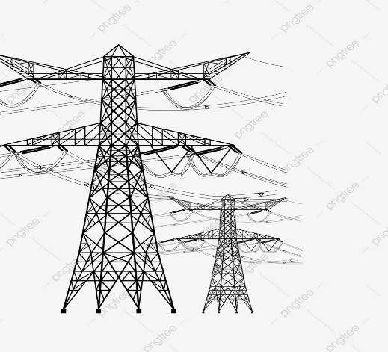
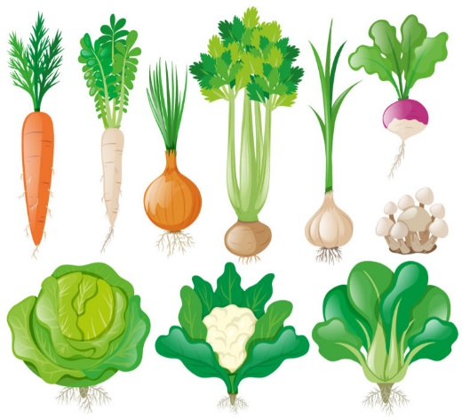
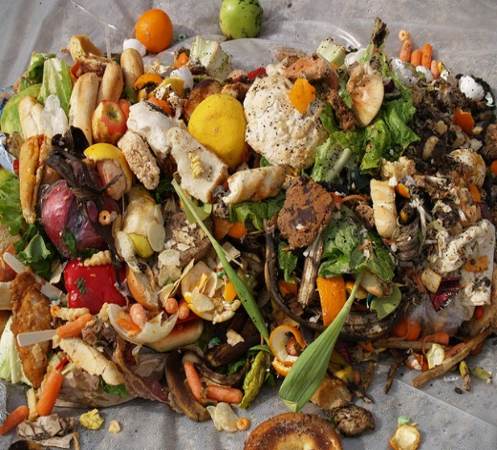

1. Cách sản xuất điện bằng Pin Mặt Trời
SỬ DỤNG NĂNG LƯỢNG MẶT TRỜI
2. Cách sản xuất nhiên liệu sinh học từ thực vật
gas

Slide 45
1. Cách sản xuất điện bằng Pin Mặt Trời
Năng lượng ánh sáng từ Mặt Trời có thể được chuyển hóa thành điện như thế nào? (Hình 50.2a).
Năng lượng ánh sáng từ Mặt Trời chiếu vào pin mặt trời. Pin mặt trời có bề mặt lớn (được làm bằng nhiều tế bào quang điện) thu thập ánh sáng mặt trời và chuyển hóa chúng thành điện năng.

Slide 46
2. Cách sản xuất nhiên liệu sinh học từ thực vật
gas
Cây xanh hấp thụ năng lượng ánh sáng từ Mặt Trời để thực hiện quá trình quang hợp => Tạo ra nguồn thực phẩm => Tổng hợp các chất hữu cơ => Tạo ra nhiên liệu sinh học.
Năng lượng ánh sáng từ Mặt Trời có thể được sử dụng để sản xuất nhiên liệu từ thực vật bằng cách nào? (Hình 50.2b).

Slide 47
HOẠT ĐỘNG NHÓM (4 NHÓM):
THẢO LUẬN ƯU ĐIỂM VÀ NHƯỢC ĐIỂM CỦA VIỆC SỬ DỤNG
NĂNG LƯỢNG MẶT TRỜI
- Sản phẩm: bảng biểu hoặc poster hoặc sơ đồ tư duy nêu ưu điểm, nhược điểm và sự cần thiết của việc sự dụng năng lượng Mặt Trời thay thế năng lượng hóa thạch.
- Các nhóm lần lượt cử đại diện thuyết trình sản phẩm của nhóm mình trong 3 phút.

Slide 48
Ưu điểm:
Là nguồn năng lượng tái tạo, có sẵn, vô tận, thay thế nhiên liệu hóa thạch.
- Có thể tạo ra khắp nơi với quy mô lớn nhỏ khác nhau.
- Không gây ô nhiễm môi trường.
SỬ DỤNG
NĂNG LƯỢNG MẶT TRỜI
Nhược điểm:
Giá thành và chi phí lắp đặt cao, tuổi thọ pin không dài.
Chưa có cách xử lý hiệu quả chất thải của pin MT.
Phụ thuộc vào thời tiết, hiệu suất thấp khi sử dụng trực tiếp

Slide 49

Em có biết?
Cảnh báo về sử dụng năng lượng mặt trời
Các nhà khoa học cảnh báo nếu cứ tăng cường việc sử dụng năng lượng mặt trời để sản xuất điện như hiện nay thì chỉ trong vòng 20 năm nữa Trái Đất có thể tràn ngập rác thải là các pin mặt trời đã qua sử dụng trong đó có chứa các hóa chất độc hại.

Slide 50
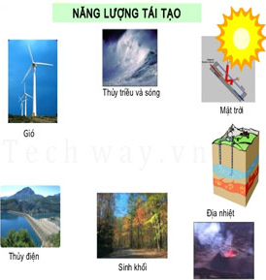
GHI NHỚ
Em đã học
- Nguồn năng lượng trong tự nhiên được phân loại thành 2 nhóm: nguồn năng lượng tái tạo và nguồn năng lượng không tái tạo.
- Các nguồn năng lượng tái tạo bao gồm mặt trời, gió, nước, sinh khối, địa nhiệt………..

Slide 51
LUYỆN TẬP
Câu 1: Nguồn năng lượng nào dưới đây là nguồn năng lượng tái tạo?
A. Than. B. Khí tự nhiên.
C. Gió. D. Dầu.
C
Câu 2: Những nguồn năng lượng nào sau đây là năng lượng tái tạo:
A. than, xăng
B. Mặt Trời, khí tự nhiên.
C. Mặt Trời, gió.
D. dầu mỏ, khí tự nhiên.
C

Slide 52
Câu 3: Nguồn năng lượng nào dưới đây là nguồn năng lượng không tái tạo?
A. Mặt Trời. B. Nước.
C. Gió. D. Dầu.
D
Câu 4: Trong những dạng năng lượng sau đây, dạng nào không phải là dạng năng lượng tái tạo?
A. Năng lượng địa nhiệt
B. Năng lượng từ than đá
C. Năng lượng sinh khối
D. Năng lượng từ gió
B

Slide 53
Câu 5: Cho các nguồn năng lượng: khí tự nhiên, địa nhiệt, năng lượng Mặt Trời, sóng, thủy điện, dầu mỏ, xăng, than đá. Có bao nhiêu trong số các nguồn năng lượng này là nguồn năng lượng tái tạo?
A. 3 B. 4 C. 5 D. 6
B
Câu 6: Nguồn năng lượng nào được sử dụng để tạo ra điện năng mà không sử dụng bất kỳ bộ phận nào?
A. Địa nhiệt
B. Thủy điện
C. Năng lượng hạt nhân
D. Năng lượng mặt trời
D

Slide 54
Câu 7: Thế nào là nguồn năng lượng tái tạo?
A. Nguồn năng lượng tái tạo là nguồn năng lượng có sẵn trong thiên nhiên và có thể cạn kiệt
B. Nguồn năng lượng tái tạo là nguồn năng lượng có sẵn trong thiên nhiên, liên tục được bổ sung thông qua các quá trình tự nhiên.
C. Nguồn năng lượng tái tạo là nguồn năng lượng con người tự tạo ra và cung cấp liên tục thông qua các quá trình chuyển hóa.
D. Nguồn năng lượng tái tạo là nguồn năng lượng không có sẵn trong thiên nhiên và có thể cạn kiệt.
B

Slide 55
Câu 8: Phát biểu nào sau đây là đúng về nguồn năng lượng không tái tạo?
A. Nguồn năng lượng không tái tạo là nguồn năng lượng có trong thiên nhiên, có thể cạn kiệt vì phải mất hàng triệu đến hàng trăm triệu năm để hình thành.
B. Nguồn năng lượng không tái tạo là nguồn năng lượng có sẵn trong thiên nhiên, liên tục được bổ sung thông qua các quá trình tự nhiên.
C. Nguồn năng lượng không tái tạo là nguồn năng lượng con người tự tạo ra và cung cấp liên tục thông qua các quá trình chuyển hóa.
D. Nguồn năng lượng không tái tạo là nguồn năng lượng không có sẵn trong thiên nhiên và có thể cạn kiệt.
A

Slide 56
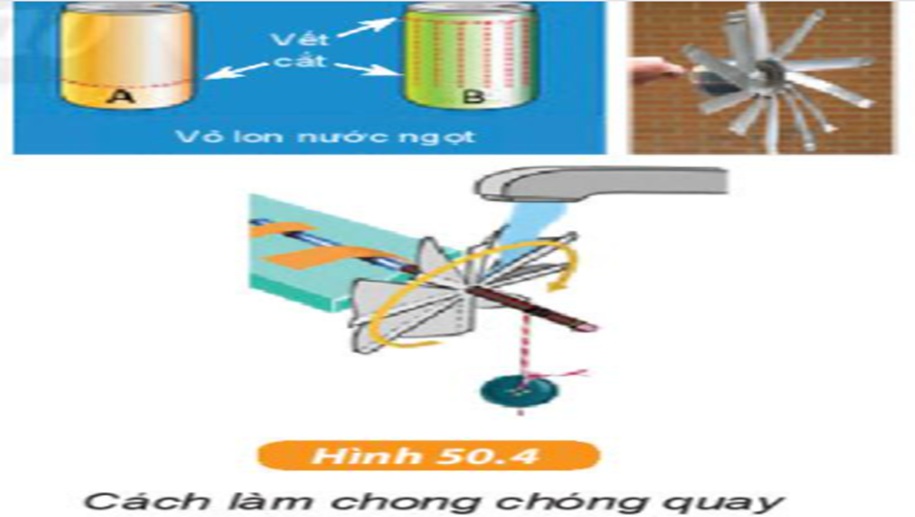
TỰ LÀM MÔ HÌNH TUABIN HOẠT ĐỘNG BẰNG NGUỒN NĂNG LƯỢNG TÁI TẠO
1. Mỗi nhóm chuẩn bị (4 nhóm):
Làm một chong chóng cắt ra từ vỏ lon nước ngọt.
Một que cứng gắn trên một giá cố định để làm trục quay.
Một nút áo cột vào đầu sợi dây dài 1m quấn quanh trục.
2. Tiến hành
Đặt các cánh quạt của chong chóng bên
dưới vòi nước.
Mở vòi nước, sức nước chảy mạnh làm
chong chóng quay và tọa ra lực nâng vật
lên cao.
3. Thảo luận
Có sự chuyển hóa năng lượng gì xảy ra?
Nghĩ cách cải tiến làm cho chong chóng
quay nhanh hơn và liên tục.

Slide 57

HƯỚNG DẪN VỀ NHÀ
Học bài theo nội dung vở ghi
- Làm mô hình theo hướng dẫn
Đọc trước bài 51:Tiết kiệm năng lượng

